Slide 1
Проект «Мы Актеры»
Проект
«Мы Актеры»

Slide 2
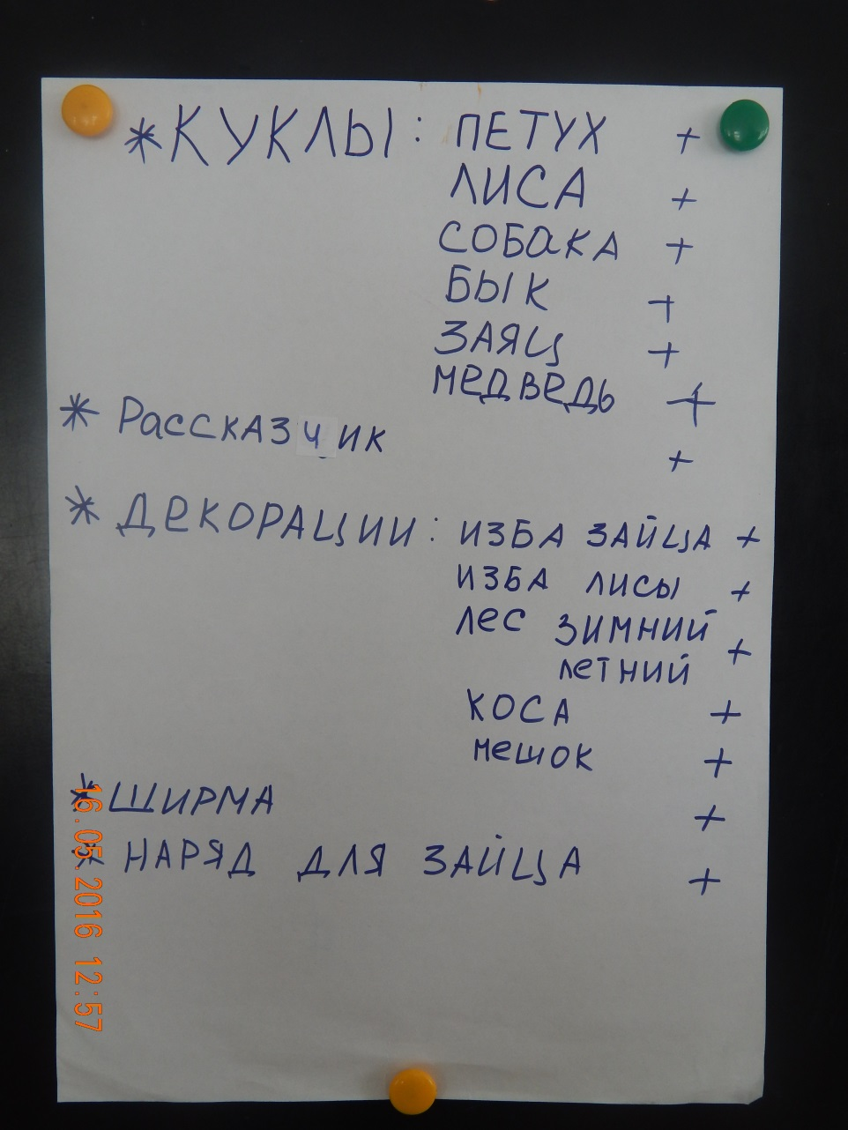
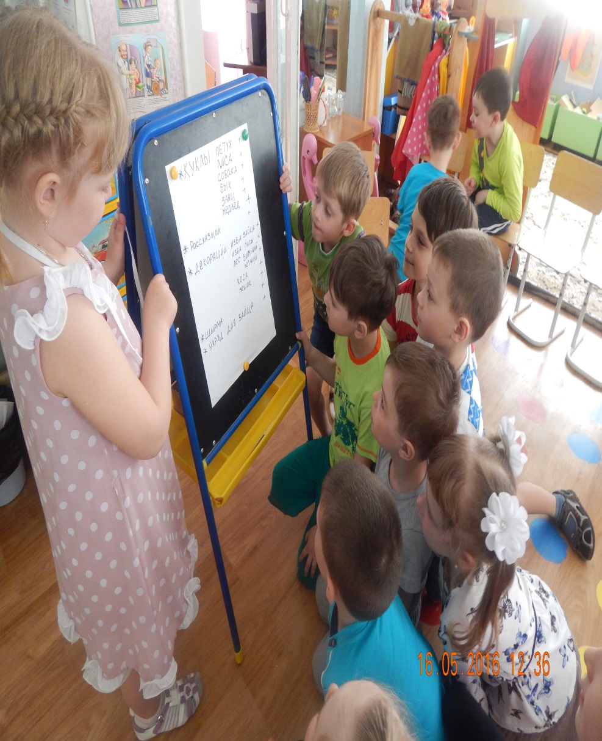
Фиксация необходимого атрибута для театра.

Slide 3
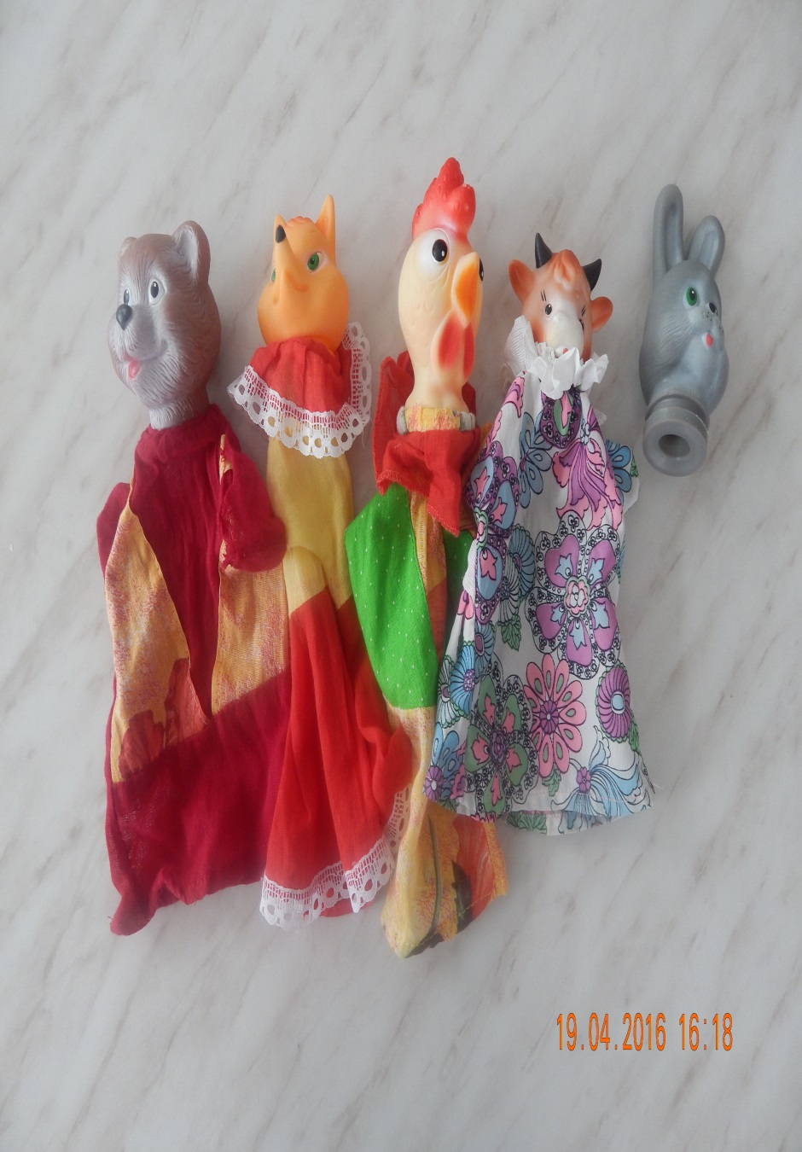

Slide 4
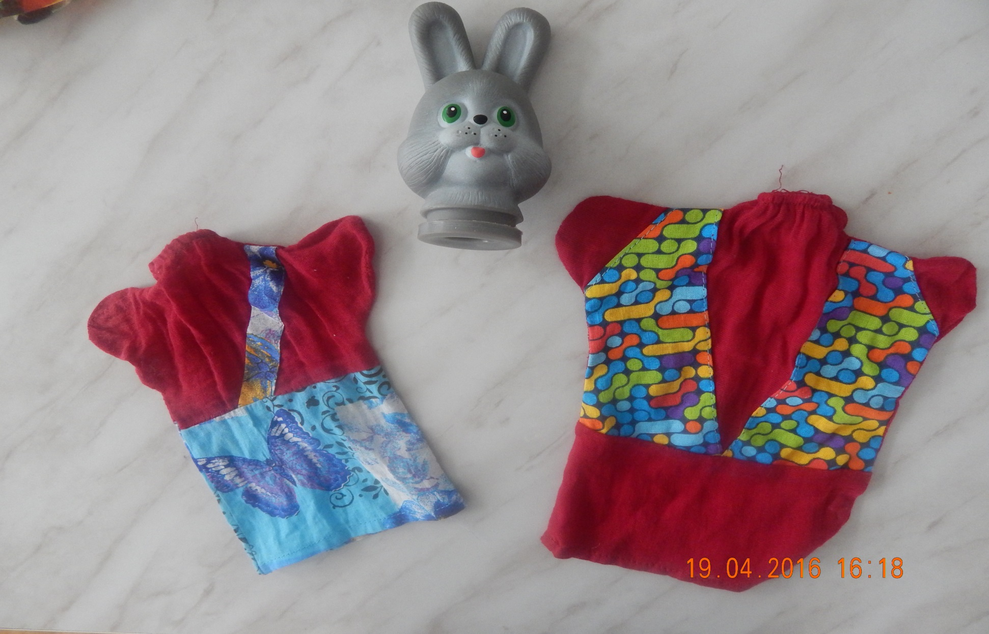
Выбор костюма для зайца

Slide 5
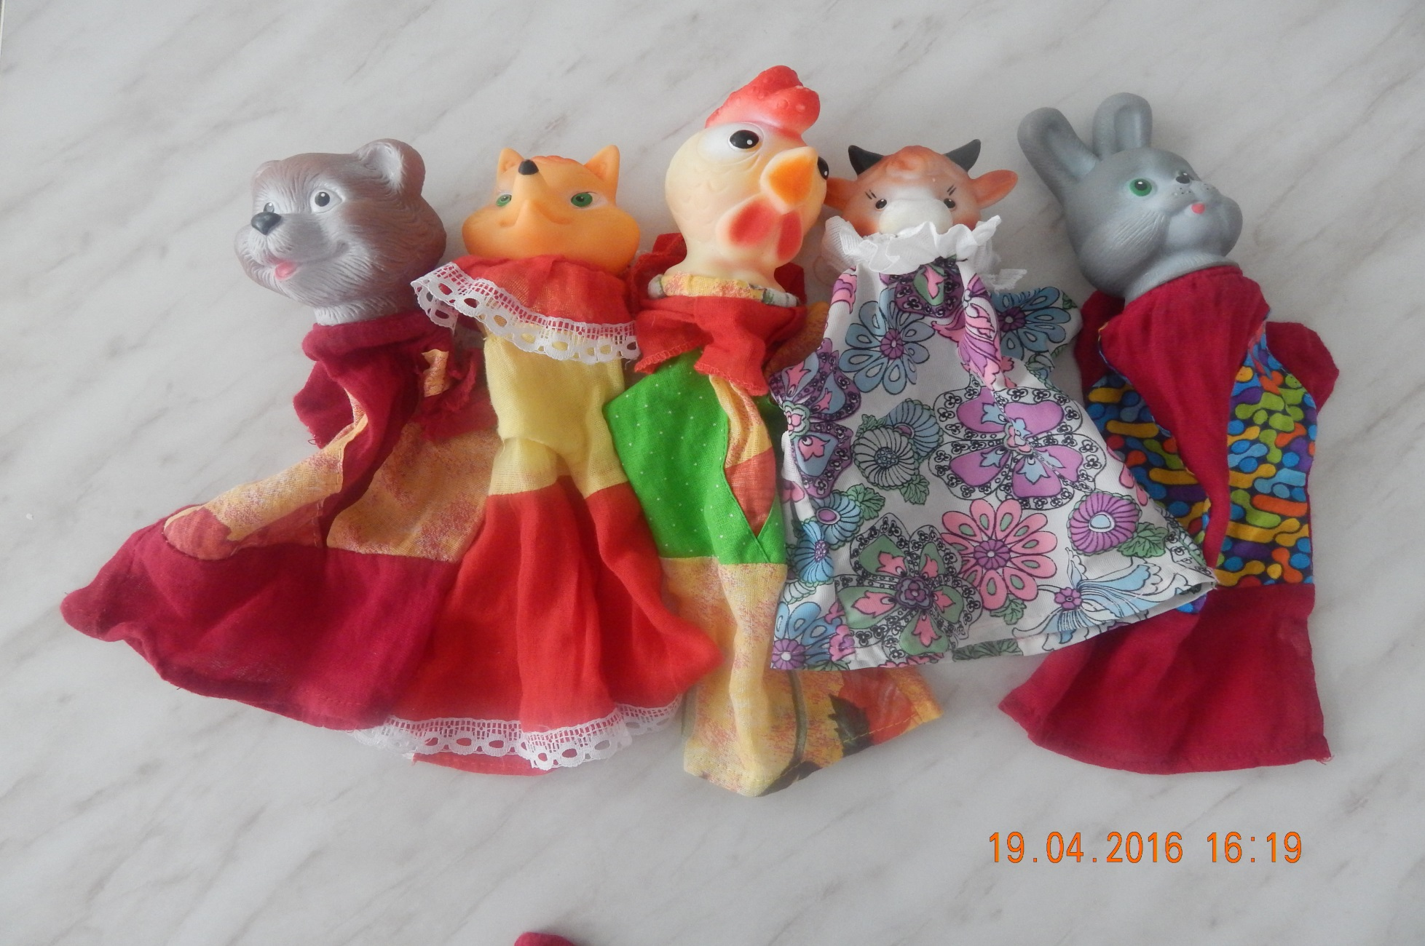
Куклы для сказки готовы.

Slide 6
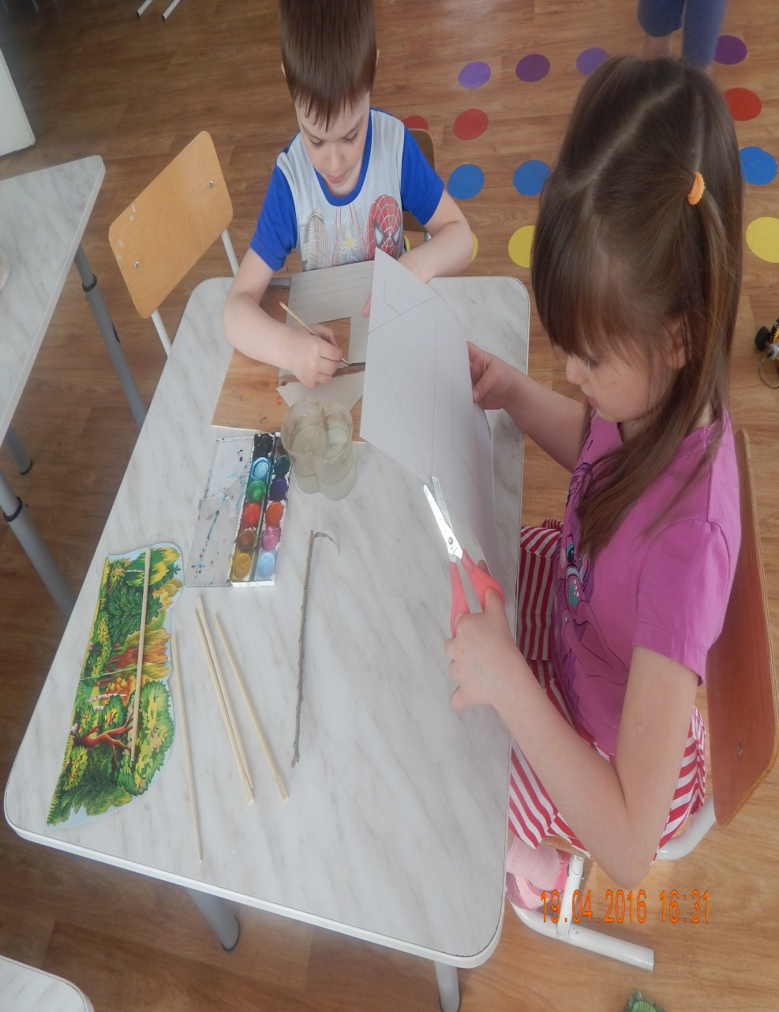
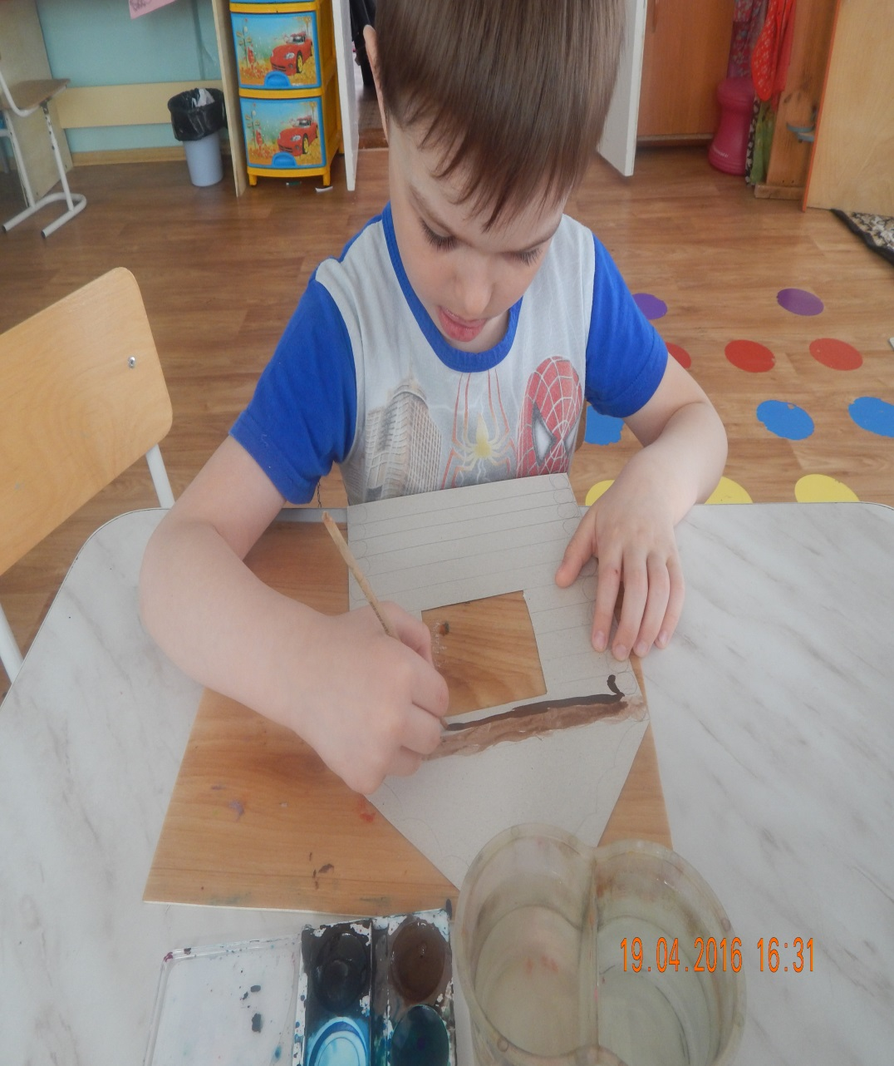
Подготовка декораций.

Slide 7
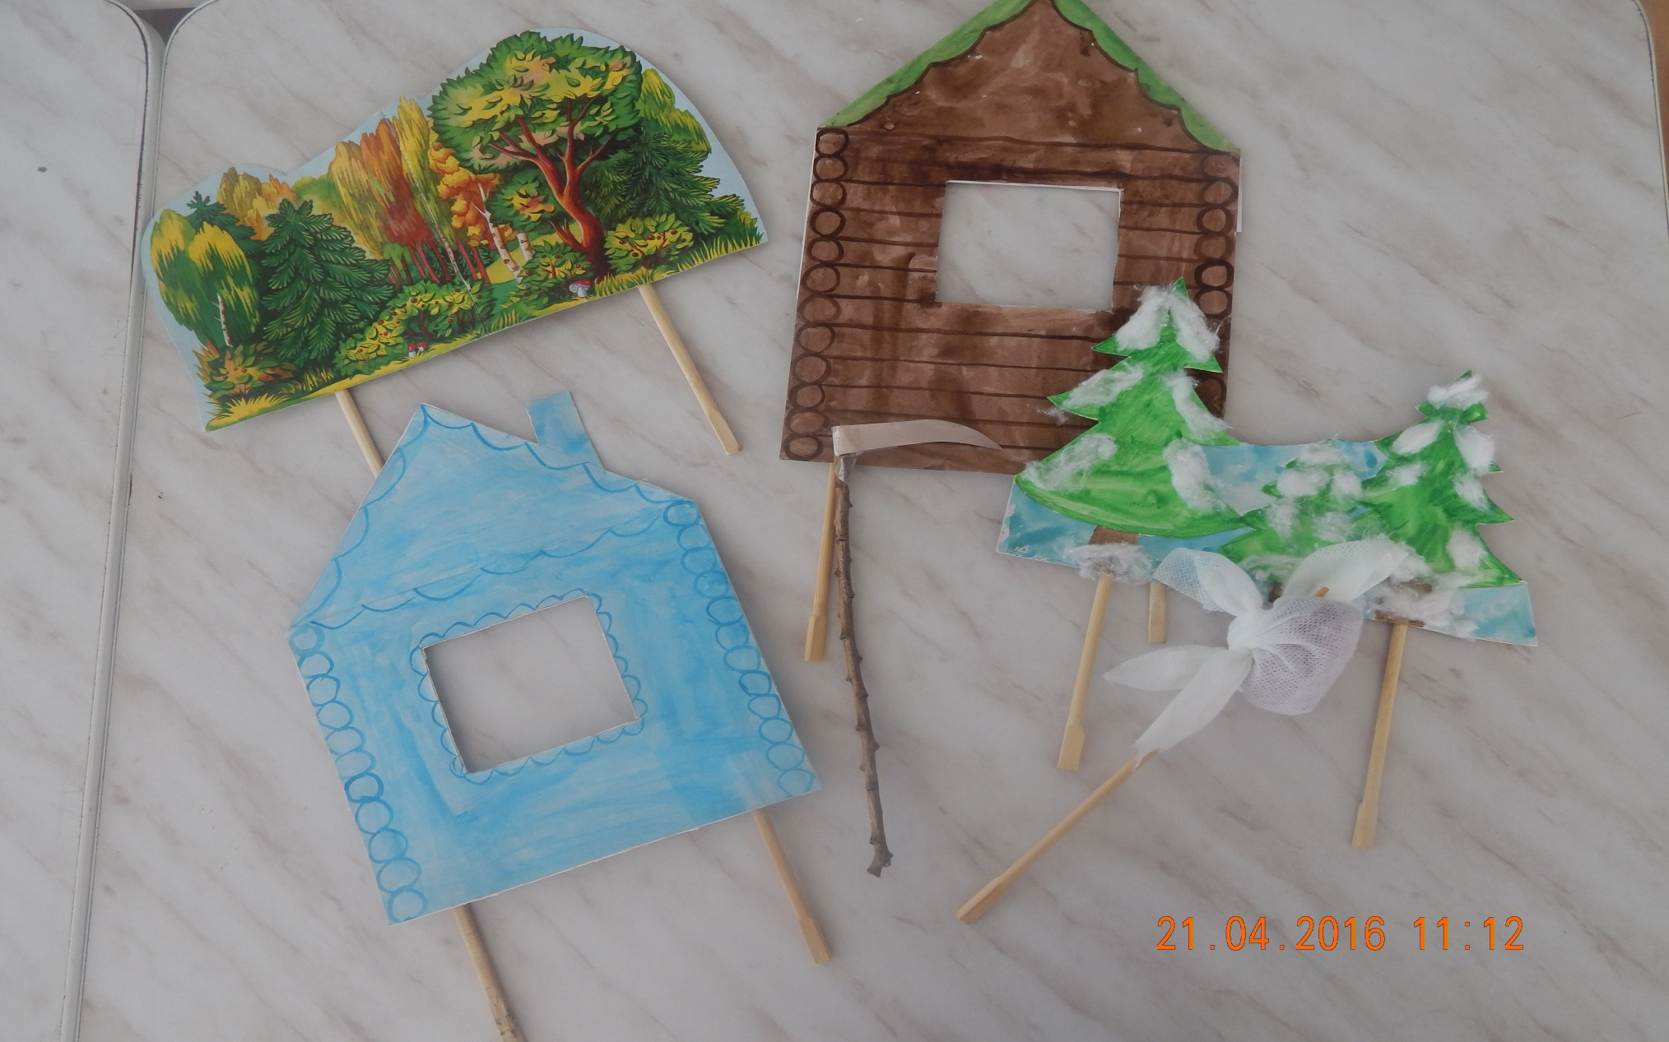
Декорации готовы.

Slide 8
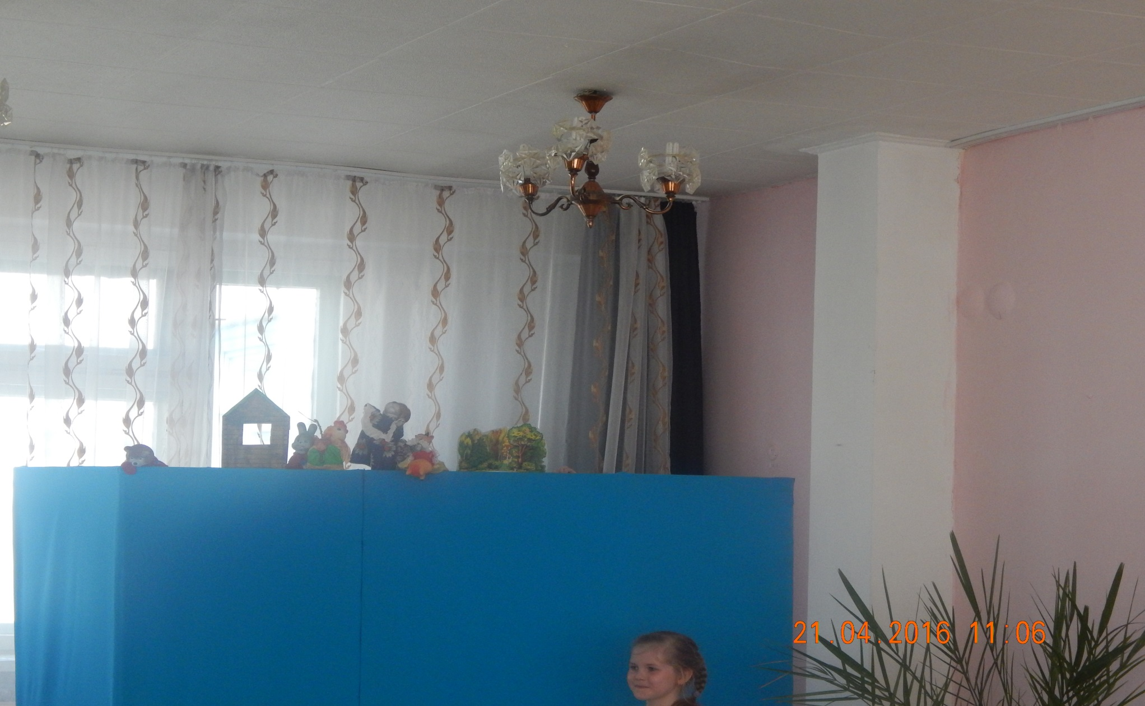
Постановка сказки «Зайкина избушка»

Slide 9
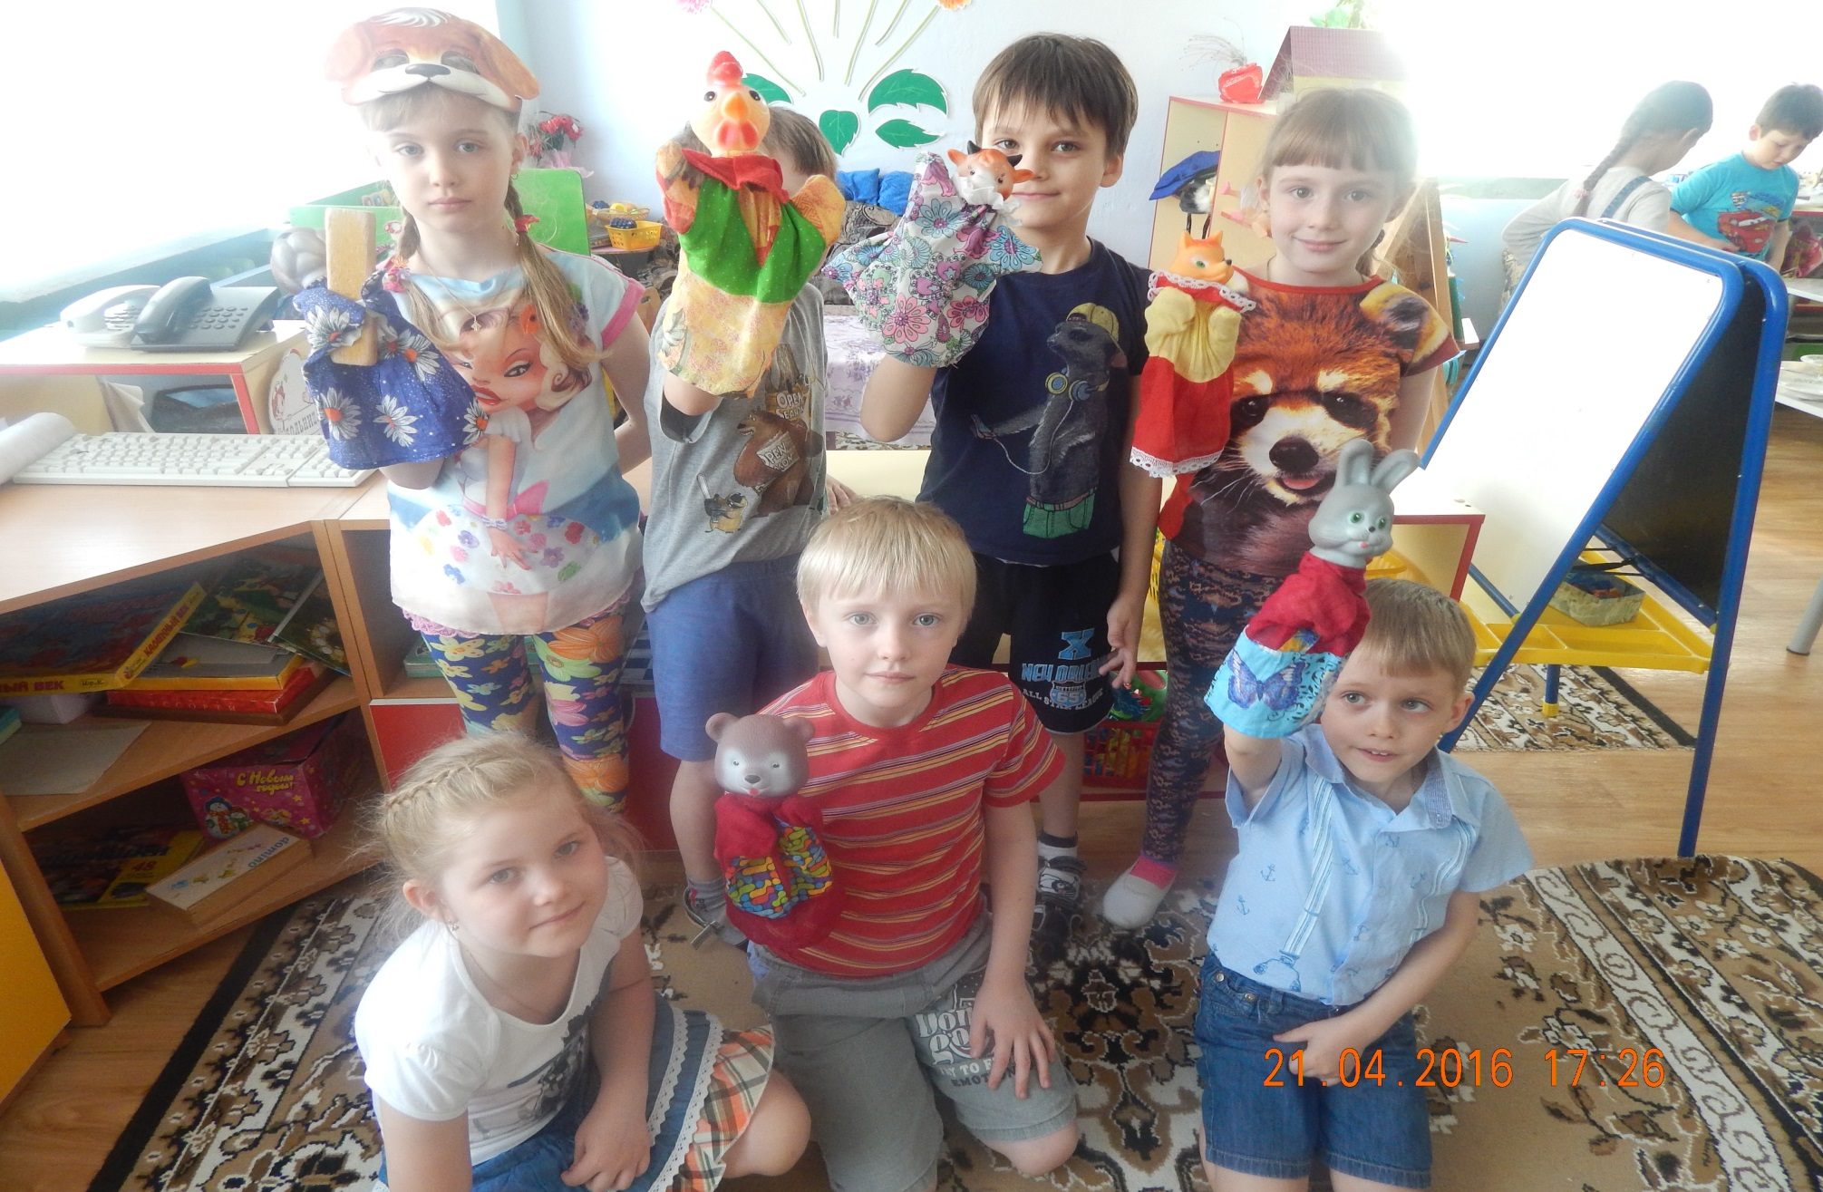
Актеры спектакля

Slide 10
Спасибо за внимание!

